Slide 1


Trabajo practico power point
NOMBRE Y APELLIDO: Victoria Savio
Laboratorio de informática
Profesora: Andrea Gómez
Año:2022
Curso:1ª

Slide 2
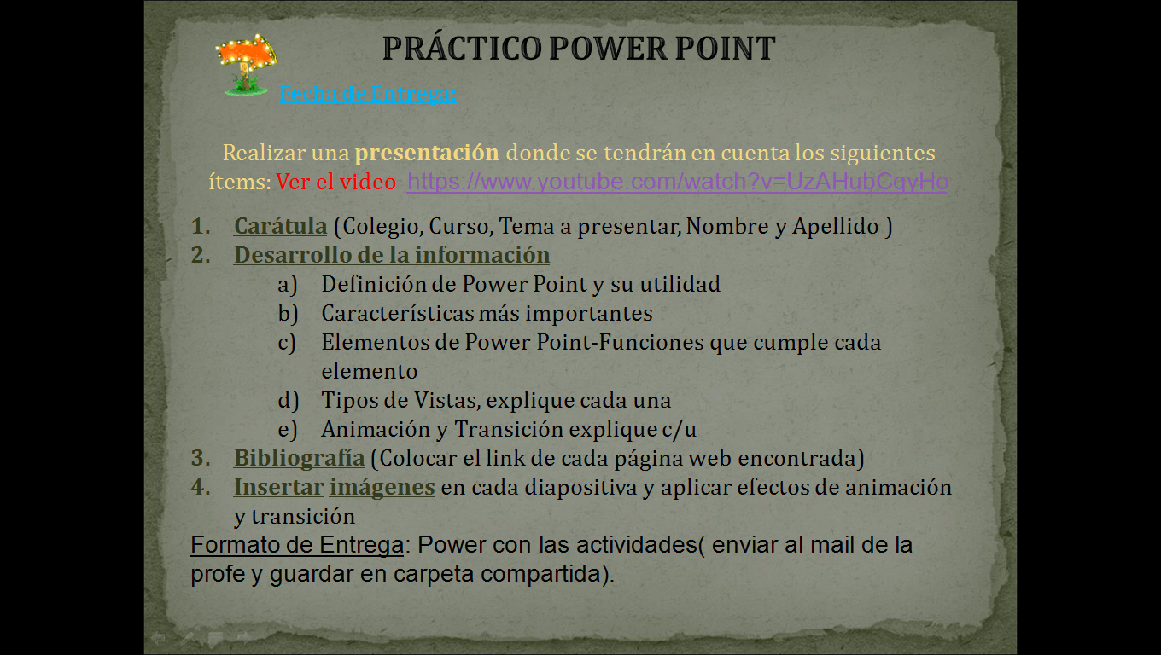
preguntas

Slide 3

Definicion de power point
_ La historia de Power Point se origina en el trabajo de desarrolladores ajenos a Microsoft. Como consecuencia de una adquisición, la compañía de Gates se hizo del software y comenzó su gestión para ofrecerlos al mercado integrado con sus otros productos. La primera versión fue lanzada en la década de los ochenta y su buena aceptación hizo que le siguieran otras con distintas incorporaciones que mejoraban al producto; dicha versión se ejecutaba bajo un entorno DOS o Mac. Con posterioridad, y sobre todo a partir del año 1995, Power Point sellaría su destino en función de Windows.
*A_

Slide 4

Características de power point
*El PowerPoint cuenta con una gran gama de herramientas, entre las que existen una variedad de plantillas prediseñadas, con las que se facilita su uso; además de que el usuario puede hacer sus propias plantillas conforme a las necesidades específicas que necesite, gracias a las distintas herramientas con que cuenta el PowerPoint.
Este programa cuenta con variedad de extensiones con las que puede guardarse el archivo, entre las que se cuentan las extensiones nativas del programa como PPT que es la extensión con la que se puede editar la diapositiva que se esté haciendo y PPS que es la extensión con la que el programa reconoce la diapositiva y la ejecuta.

Slide 5
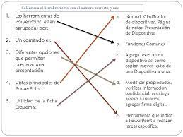
C_Elementos de power point
Elementos de PP:El equipo de protección personal está diseñado para proteger a los trabajadores de las agresiones externas, teniendo presente que los mismos no eliminan los riesgos, sólo sirven para minimizar sus consecuencias. Diapositivasa: Las diapositivas son las unidades que compones tu trabajo . Presentacioines: Las presentaciones son un tipo de material multimedia con finalidad fundamentalmente informativa, que permiten integrar texto, imágenes, gráficos, sonidos y videos o películas en páginas denominadas "diapositivas". Paginas de nota: La Página de Notas provee un espacio para las notas de la presentación, en ocasiones, llamadas notas del expositor. Notas de Orador:son visibles al monitor pero no al publico. Esquemase: Los esquemas sirven para explicar conceptos complejos o como método de estudio,

Slide 6
Tipos de vistas
VISTA CALENDARIO
La vista Calendario incluye varias opciones de presentación que le permiten mostrar las tareas para semanas o meses específicos, usar diferentes estilos de encabezado y aplicar un sombreado a los días laborables y no laborables.

Slide 7
VISTA DIAGRAMA DE GANTT
Las vistas Diagrama de Gantt le permiten ver, a simple vista, la información sobre la tarea en filas y columnas con las barras correspondientes en una escala de tiempo. Puede personalizar la parte del diagrama específica de estas vistas en Project de la manera que más le convenga. Por ejemplo, puede cambiar el modo en que se observan los horarios no laborables o puede dar formato a la vista Diagrama de Gantt para identificar rápidamente las tareas específicas. Asimismo, es posible que desee agregar texto a determinadas barras para poder identificarlas fácilmente.

Slide 8
VISTA USO DE TAREAS
En la parte de la hoja de la vista Uso de tareas, se enumera cada lista con los recursos asignados con formato de sangría debajo de ella. En la parte de hoja de cálculo de la vista, la información como el trabajo y los costos de la tarea y la asignación se cita según la escala temporal, por ejemplo, por día o por semana.

Slide 9
VISTA GRÁFICO DE RECURSOS
La vista Gráfico de recursos muestra cómo se utilizan los recursos durante un proyecto.
Cuando se usa en combinación con otras vistas, la vista Gráfico de recursos puede ser muy útil para encontrar sobreasignaciones de recursos.

Slide 10
VISTA HOJA DE RECURSOS
En la vista Hoja de recursos o Uso de recursos, puede agrupar recursos que están sobreasignados. También puede agrupar recursos según las unidades de recursos asignadas, que indican el porcentaje de asignación máximo durante el proyecto. Revisar los recursos sobreasignados según la extensión de las sobreasignaciones puede ayudar a centrarse primero en los recursos sobreasignados en mayor cuantía.

Slide 11
VISTA USO DE RECURSOS
La vista Uso de recursos nos muestra por cada recurso las tareas a la cual está asignada. Esta vista nos ayuda a identificar y resolver las sobreasignaciones.
VISTA DIAGRAMA DE RED
Las vistas del Diagrama de red muestran las tareas en formato de diagrama de flujo. Este formato puede ser útil al ajustar la programación.
Las vistas de gráficos proporcionan una imagen de la programación y del progreso del proyecto.

Slide 12
VISTA ESCALA DE TIEMPO
Una escala de tiempo puede serle muy útil cuando necesite mostrar un panorama general de un proyecto. Es una instantánea de aspecto profesional de las tareas clave y los hitos que resulta perfecta para cualquier reunión de estado: simplemente inclúyala en una diapositiva de PowerPoint o un documento de Word, imprímala o envíela por correo a su jefe.

Slide 13
VISTA FORMULARIO DE TAREAS
Puede utilizar un formulario de tareas para crear una tabla de Gantt detallada.
· En el menú Vista, haga clic en Más vistas.
· En la lista Vistas, haga clic en Formulario de tareas y, a continuación, en Aplicar.
· En el cuadro Nombre, escriba el nombre de la tarea.
· En el cuadro Duración, escriba la duración de la tarea.
· Si desea que la duración permanezca fija independientemente de las asignaciones de recursos, active la casilla de verificación C. por el esfuerzo para que la tarea se encuentre condicionada por el esfuerzo.
· En las columnas del formulario, indique la información detallada de la tarea (como los recursos asignados y las tareas predecesoras).
Nota.- El formulario de tareas no se puede utilizar para incluir subtareas en el proyecto. Las subtareas se crean aplicando o anulando sangrías mientras realiza el esquema de su proyecto.

Slide 14
VISTA HOJA DE TAREAS
Sirve para definir un conjunto de códigos de esquema.
VISTA FORMULARIO DE RECURSOS
La vista Formulario de recursos permite mostrar los costos de un recurso seleccionado en lugar de mostrar la programación de ese recurso. La información que se pueda mostrar dependerá de si hay un formulario de tareas o de recursos activo.

Slide 15
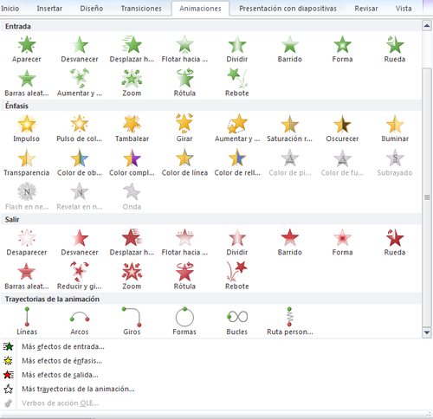
E_ ¿Qué son las animaciones y las transiciones?
Las transiciones son animaciones que ocurren cuando cambias diapositivas. Es decir, es el efecto visual que se reproduce al pasar de una diapositiva a la siguiente durante una presentación. Puedes controlar la velocidad, agregar sonido y personalizar las propiedades de los efectos de transición.

